Slide 1


팀스파르타주식회사
내일배움캠프
팀스파르타주식회사 내일배움캠프
BIG NEWS
NEWS API Server
파이썬 장고 심화 Team Project
TEAM 쉽죠?
튜터 원유선
김동용 정성원 김나현 임선오

Slide 2
목차
01
프로젝트 개요
02
프로젝트 팀 구성 및 역할
03
프로젝트 수행 절차 및 방법
04
프로젝트 수행 경과
05
자체 평가 의견

Slide 3
01
프로젝트 개요
프로젝트 주제 선정 배경 및 기획의도
Django DRF를 이용한 래퍼런스 사이트를 만들 수 있는 뉴스 API 서버 구현
프로젝트 내용(구현 내용), 컨셉, 이번 주차에 배운 내용과의 연관성, 개발 환경
뉴스 데이터를 제공하는 API 서버를 구축하여 다른 애플리케이션이나 클라이언트가 다양한 뉴스 정보를 쉽게 참고 할수 있도록 합니다.
핵심 기능
- 최신 뉴스 검색
회원 관리 시스템 (회원가입, 로그인, 프로필 관리)
뉴스 및 댓글 관리(CRUD)
AI 기반 뉴스 요약 기능
네이버 야구 뉴스 크롤링
개발 환경
Django, Django Rest Framework, Restful API, SIMPLE_JWT , openAI, chatGPT

Slide 4
01
프로젝트 개요
프로젝트 구조
accounts
회원가입
로그인
로그아웃
회원 탈퇴
회원 기능
회원 정보 수정
회원 프로필
작성한 뉴스 조회
좋아요한 뉴스, 댓글 조회
articles
뉴스 목록 조회(메인)
최신순, 좋아요순 정렬 및 검색 기능
뉴스 CRUD
댓글 CRUD
뉴스, 댓글 좋아요 기능
뉴스 url 입력시 ai를 통해 내용 요약 제공
네이버 야구 뉴스 크롤링 후 목록 제공
(클릭시 본문 이동, 기사내용 요약 제공)

Slide 5
01
프로젝트 개요
활용 방안 및 기대 효과
활용 방안
뉴스 애플리케이션 개발
사용자는 API 서버를 통해 뉴스 기사, 요약 정보를 제공받을 수 있고 개발자는 데이터를 쉽게 처리하고 배포할 수 있습니다.
AI 기반 뉴스 요약 서비스
긴 뉴스 기사를 간략히 요약된 형태로 빠르게 파악할 수 있습니다. 이를 통해 바쁜 현대인들에게 더 짧고 간결한 뉴스 경험을 제공할 수 있습니다.
기대 효과
RESTful API 설계 및 구현 경험
- API endpoint 설계, HTTP 메소드 사용, ORM을 통해 데이터 베이스를 효율적으로 다루고 적용하는 과정을 경험하고 인증 시스템을 구현하면서 JWT을 활용한 보안 처리와 토큰 기반의 인증 흐름을 학습하게 되었습니다
데이터처리자동화
-뉴스 크롤링과 ai 요약 기능은 데이터를 수집하고 정리하는 과정을 자동화합니다. 이를 통해 콘텐츠 관리 효율성을 높일수 있습니다

Slide 6
02
프로젝트 팀 구성 및 역할
이름
역할
담당 업무
김동용
팀장
ERD, 와이어 프레임, SA문서, 회원이 작성한 뉴스, 좋아요한 뉴스, 댓글 조회, 회원 탈퇴, 뉴스 상세조회, 수정, 삭제, 댓글CRUD, 뉴스, 댓글 좋아요
정성원
서기
ERD, 와이어 프레임, SA문서, openAI를 활용한 크롤링, 뉴스목록(메인), 회원 탈퇴, 뉴스 작성, 댓글CRUD, 뉴스, 댓글 좋아요, 뉴스 요약, 추천 뉴스 및 요약
김나현
팀원
ERD, 와이어 프레임, SA문서, 회원 프로필 조회, 회원 정보 수정, 회원 탈퇴, 댓글CRUD, 뉴스, 댓글 좋아요
팀원
ERD, 와이어 프레임, SA문서, 회원가입, 로그인, 로그아웃, 회원 탈퇴, 댓글CRUD, 뉴스, 댓글 좋아요, 뉴스목록(메인) 검색, 최신순, 좋아요순 정렬
임선오
원유선
튜터
S.A 문서, ERD 피드백, 기능별 분배 구현 유도

Slide 7
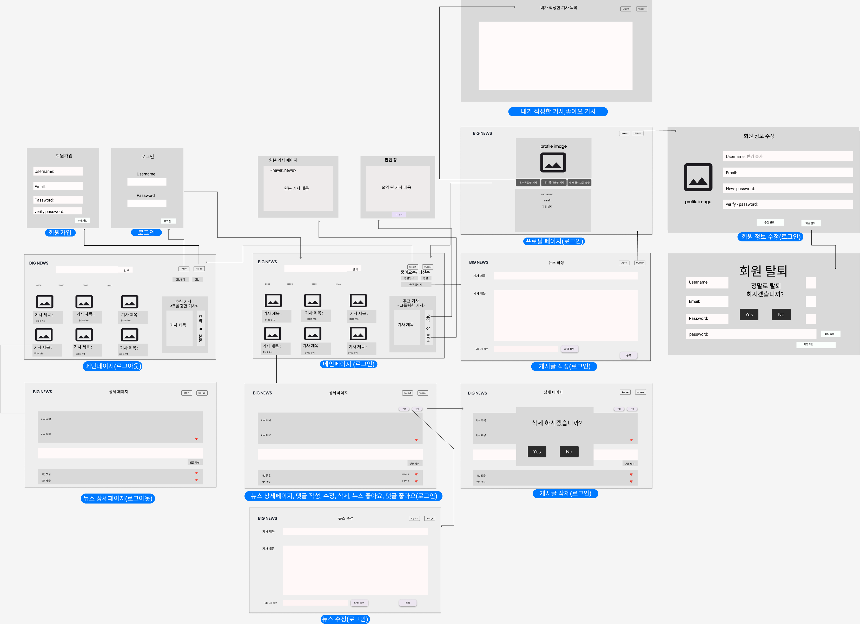
03
프로젝트 수행 절차 및 방법 -(1) 프로젝트의 사전 기획
프로젝트의 사전 기획 – 와이어프레임
와이어 프레임

Slide 8
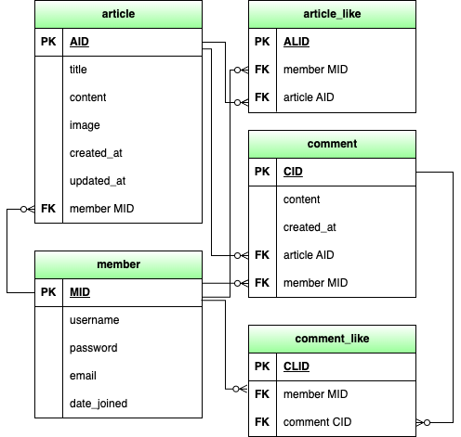
03
프로젝트 수행 절차 및 방법 -(1) 프로젝트의 사전 기획
프로젝트의 사전 기획 – ERD

Slide 9
03
프로젝트 수행 절차 및 방법
구분
기간
활동
비고
사전 기획
9/11
프로젝트 기획, S.A 문서 작성, ERD 설계, 와이어프레임 제작,
프로젝트 초기 세팅
튜터님 피드백
시스템 설계
9/12
백엔드 개발, accounts, articles 필수 기능 구현
기능 구현 및
트러블 슈팅
9/13~9/18
크롤링 구현, 뉴스 목록 검색, 정렬(최신순, 좋아요한뉴스)기능 구현
기능 구현 및
트러블 슈팅
9/19
배포, ppt제작, 발표 준비
총 개발 기간
9/11~9/19

Slide 10
03
프로젝트 수행 및 완료 과정
요구사항
선택지
핵심 기술을 선택한 이유 및 근거
RESTful API를 통해
회원 관리, 뉴스 및
댓글 기능 제공
Django 및
Django REST
Framework
빠른 개발 속도, DRF는 장고와 결합해 쉽게 RESTful API를 구현 할수 있는 강력한 도구를
제공합니다.
특히 CRUD 기능을 구현하기에 적합한 프레임워크 입니다.
SIMPLE_JWT
사용자 정보를 토큰에 전달함으로써 세션 관리 부담을 덜 수 있고, 무상태 인증이 가능하므로 여러 클라이언트가 존재할 때 유연하게 동작합니다.
안전한 인증 관리
Al 기반 뉴스
요약 기능
요약 작업은 빠르고 정확 해야 하기 때문에 최신 모델로 빠른 응답 속도, 높은 요약 정확도를 충족시키는 최적의 선택이었습니다.
gpt-4o-mini

Slide 11
04
프로젝트 수행 경과
활용된 기술 및 구현 방법
Django 및 Django_DRF
Django를 사용하여 뉴스 관리 시스템 개발 및 ORM을 통해 데이터베이스와의 상호작용을 원활하게 처리하고, 인증 기능을 손쉽게 구현했습니다
Django_DRF를 사용하여 RESTful API를 쉽게 개발할 수 있었고, 엔드포인트를 통해 데이터를 주고 받는 방식을 구현했습니다.
Django_DRF의 ViewSets과 Serializers를 활용해 뉴스 CRUD 기능을 보다 쉽게 구현했습니다.
Django_DRF의 SimpleJWT 라이브러리를 사용해 사용자 인증과 권한 관리를 구현했으며 JWT(Json Web Token)을 통해 사용자는 로그인 후에만 특정 기능에 접근할 수 있도록 했습니다.
PyCharm 및 VSCord
PyCharm 과 VSCord는 프로젝트 개발에 최적화된 통합 개발 환경(IDE)이며 코드를 작성하고 디버깅하는데 사용했습니다.
또한, Git과의 통합을 통해 코드 버전 관리 및 협업을 효율적으로 수행했습니다.

Slide 12
04
프로젝트 수행 경과
활용된 기술 및 구현 방법
Selenium
Selenium은 웹 페이지의 자동화를 위한 툴로, 뉴스 크롤링 기능에서 많이 활용 되었습니다.
뉴스 사이트에서 실시간으로 데이터를 가져오고 이를 파싱하여 API에 제공하기 위한 작업을 수행했습니다.
Postman
Postman은 API 테스트 툴로, API 엔드포인트의 기능을 테스트 하고 디버깅할 때 자주 사용되었으며, API가 예쌍대로 동작하는지 확인할 수 있었습니다.
Google 및 ChatGPT
Google을 통해 다양한 자료 검색 및 구체적인 기술적인 문제를 해결하거나 코드에 대한 이해를 할 수 있었습니다.
또한, 웹 크롤링 기능에 사용되는 다양한 뉴스 소스 URL을 Google을 통해 수집 및 적용을 할 수 있었습니다.
ChatGPT를 통해 복잡한 문제 해결을 위한 코딩 관련 힌트나 설명을 받았고, 다양한 개발 관련 이슈에 빠른 해결책을 제시했습니다.

Slide 13
04
프로젝트 수행 경과
핵심 기능
회원가입/로그인 기능
회원가입과 로그인을 통해 사용자는 본인의 계정을 생성하고 로그인한 상태에서 뉴스 작성 및 좋아요 기능을 사용할 수 있습니다.
회원가입시 비밀번호 검증을 통해 두 번의 비밀번호 입력이 일치해야 계정이 생성됩니다.
뉴스 작성/댓글 기능
로그인을 통해 뉴스, 댓글을 작성, 수정, 삭제할 수 있습니다.
사용자는 뉴스에 ‘좋아요＇를 누를 수 있으며, 각 뉴스는 좋아요 수에 따라 정렬될 수 있습니다.
각 뉴스에 달린 댓글에는 사용자가 로그인한 상태에서 댓글의 ‘좋아요＇를 누를 수 있습니다.
JWT 기반 인증 기능
JWT 인증을 통해 사용자는 안전하게 로그인하고, 인증된 사용자만이 특정기능을 사용할 수 있습니다.
JWT 토큰은 API 요청 시 헤더에 포함되어 인증을 처리 합니다.

Slide 14
04
프로젝트 수행 경과
핵심 기능
검색 및 정렬 기능
뉴스 목록을 검색할 수 있는 기능이 포함되어 있습니다. 사용자는 제목, 내용을 기준으로 검색할 수 있습니다.
또한 뉴스 목록을 최신순 또는 좋아요 순으로 정렬할 수 있는 기능을 제공합니다.
웹 크롤링을 통한 뉴스 제공
Selenium을 사용하여 주요 뉴스 웹사이트에서 실시간으로 뉴스를 크롤링한 후 , 최신 뉴스를 제공합니다.
이를 통해 뉴스 목록 페이지에서 크롤링된 뉴스를 볼 수 있습니다.
AI를 통한 뉴스 요약
크롤링된 뉴스를 AI를 사용하여 자동으로 요약하는 기능을 제공합니다.
사용자가 크롤링된 뉴스 기사에 접근할 때, 기사의 긴 내용을 읽는 대신, 요약된 내용을 빠르게 파악할 수 있습니다.

Slide 15
04
프로젝트 수행 경과
전체적인 프로세스
1. 초기 기획 및 요구 사항 분석
목표 설정: 이번 프로젝으의 목표는 뉴스 API를 구축하고, 사용자에게 최신 뉴스와 뉴스 관련 기능을 제공하는 시스템을 개발하는 것이었습니다.
Django_DRF를 활용하여 RESTful API를 개발하고, 뉴스 CRUD 기능을 구현하는것이 최초 목표였습니다.
2. 프로젝트 개발 과정
초기 단계에서 ERD 및 와이어프레임을 설계하여 데이터 구조를 정의하였고 각 모델간의 관계를 명확히 설정했습니다.
회원관리: Django의 내장된 인증 기능을 활용하여 회원가입, 로그인, 로그아웃 등 설정
뉴스관리: 사용자는 뉴스를 작성, 수정, 삭제할 수 있으며 각 뉴스에는 제목, 내용, 사진 등이 포함되어있고 자동으로 작성일, 수정일등이 포함되어 있습니다.
검색 및 정렬: 뉴스 목록 페이지에서 사용자는 제목, 내용 등을 기준으로 뉴스를 검색할 수 있고, 최신순이나 좋아요 순으로 뉴스를 정렬할 수 있습니다.
댓글 및 좋아요: 각 뉴스마다 댓글을 작성할 수 있으며, 댓글에도 좋아요 기능을 추가하여 댓글의 인기도 확인이 가능합니다

Slide 16
04
프로젝트 수행 경과
전체적인 프로세스
3. 테스트 및 피드백
API테스트: API 엔드포인트가 예상대로 작동하는지 확인하기 위해 Postman을 활용하여 각 기능을 테스트 했습니다. 또한, 버그가 발견될 때마다 수정하여 시스템의 안정성을 높였습니다.
피드백 및 수정: 테스트 과정에서 조원들과 상호 피드백을 주고 받고 Git을 활용한 협업을 통해 보다 직관적인 수정 작업을 진행했습니다.
4. 최종 결과물 및 활용 방안
최종시스템: 결과물은 사용자에게 RESTful API 형태로 제공되는 뉴스 관리 시스템으로 사용자는 뉴스 작성, 수정, 삭제와 같은 기본적인 기능 외에도, 뉴스에 댓글을 남기거나 좋아요 를 누르는 등의 상호 작용을 할 수 있습니다.
활용 방안: API는 웹이나 모바일 앱에서 뉴스 관련 서비스를 제공하는 데 유용ㅇ하게 활용 될 수 있습니다. 이를테면, 프론트엔드와 결합하여 뉴스 포털 사이트를 구축할 수 있습니다.

Slide 17
04
프로젝트 수행 경과
시연영상

Slide 18
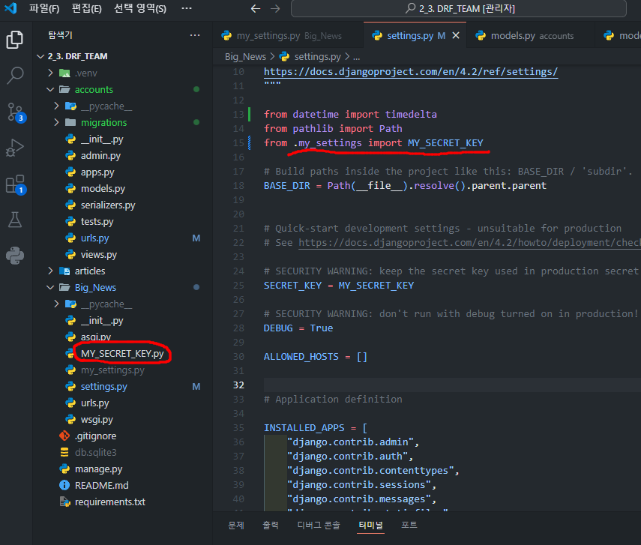
04
프로젝트 수행 결과 - 트러블슈팅
Git repositories 작성 후 최초 push할때 소통문제로 인해 SECRET_KEY가 들어있는 파일도 함께 Git에 올라가는 문제 발생
해결: repositories를 제거 후 다시 시작

Slide 19
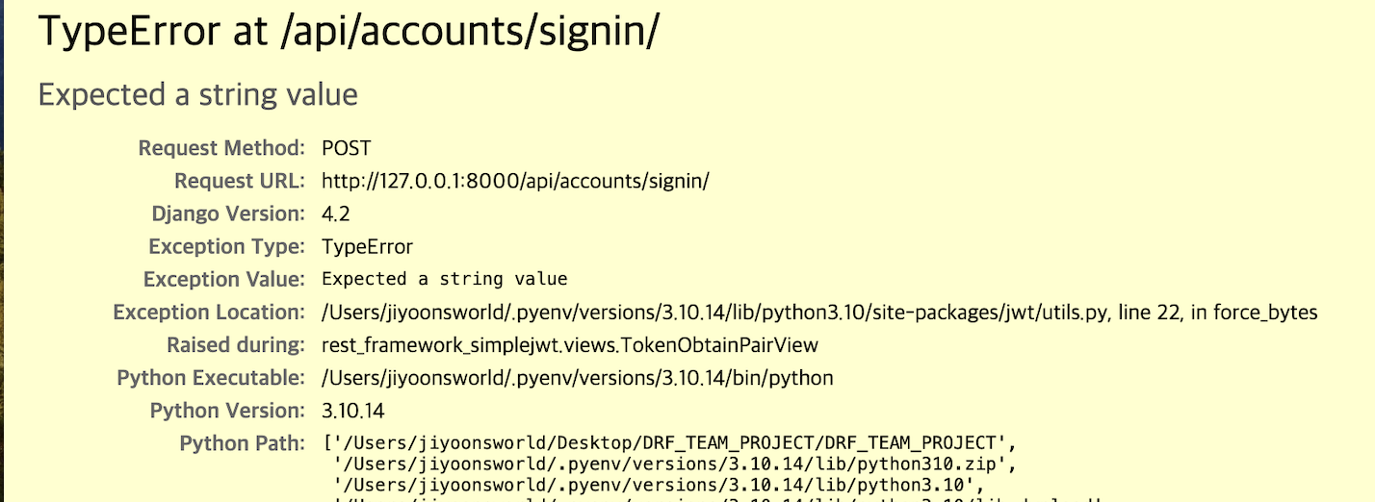
04
프로젝트 수행 결과 - 트러블슈팅
이 에러는 함수나 메서드가 문자열(string)타입을 기대하고 있는데, 다른 데이터 타입이 전달되었을때 발생하는 에러임을 확인
해결: 문자열이 아닌 내용삭제 재작성 후 실행

Slide 20
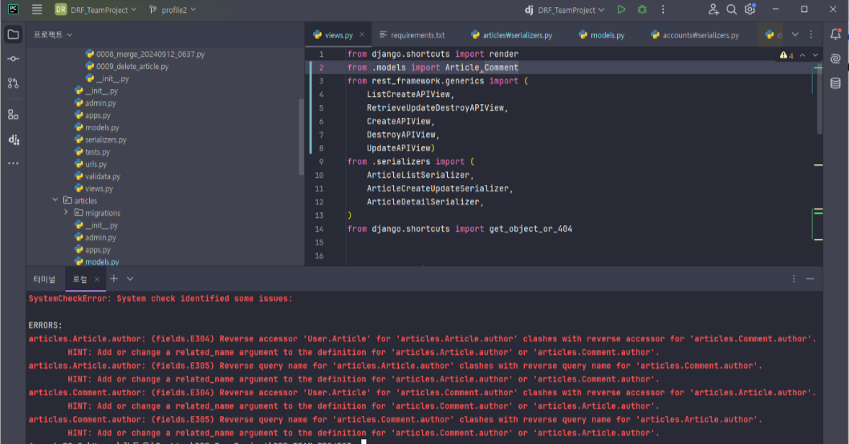
04
프로젝트 수행 결과 - 트러블슈팅
이 에러는 Models.py에 있는 모델의 related_name이 충돌됐을때 발생하는 에러였다.
해결: model을 확인하여 related_name명을 변경 하였다.

Slide 21
04
프로젝트 수행 결과 - 트러블슈팅
웹 크롤링시 크롬 드라이버를 사용 해야했는데 브루로 설치했더니 에러가 나면서 실행되지않음.
해결: 크롬 드라이버 설치경로가 브루로 되어있었고 selenium 을 사용하려면 chromedraver 와 같은 위치에 있어야 정상 실행 되는것을 확인 후 경로 변경
ChromeDraver 사용 시 크롭 브라우저 버전과 일치 하지않아 사용이 안되는 것을 확인
해결: 드라이버와 브라우저의 버전이 맞지않아 발생되는 문제를 확인 버전을 맞추고 다시 실행

Slide 22
05
자체 평가 의견 - (1) 프로젝트 결과물에 대한 완성도 평가
▶ 개개인 별로 자체적인 평가 의견과 느낀 점을 작성해주세요.
이름
평가 점수
(10점 만점)
평가 점수 사유
8점
마지막으로 배포를 하려고 했는데 오류가 많이 나서 결국 해결 하지 못하고 배포를 못한것에 대한 아쉬움
김동용
소셜로그인 구현 을 위해 너무 많은 시간을 할애 하여(구현하지 못함) 나머지 기능에 비교적 개발시간이 부족하여 아쉬움
정성원
8점
8점
기본적인 것들을 숙지 및 활용할 수 있었지만 추가적으로 구현하고자 했던것에 대한 아쉬움
임선오
김나현
10점
팀원 모두 적극적으로 참여해서 프로젝트가 잘 마무리 된것 같다.

Slide 23
05
자체 평가 의견 - (2) 잘 한 부분과 아쉬운 점, (3) 느낀점, 경험한 성과
▶ 개개인 별로 자체적인 평가 의견과 느낀 점을 작성해주세요.
소셜 로그인에 4일이라는 시간을 할애했지만 기존에 사용하던 JWT 인증 방식 과 소셜로그인 인증방식인 OAuth 방식을 동시에 사용하는것을 시간문제로 구현하지못해 프로젝트에서 도입하지 못한것이 아쉽고 이번 프로젝트로 crawler 와 openai 를 다루며 새로운 기능을 많이 알게되어 큰성과가 있었다고 생각합니다
DRF를 사용하여 기본적인 것들을 구현 할수있었고 장고에 많이 기능들이 만들어져있는걸 알수있었다 공식문서등을 참고 해서 많은 기능들을 구현 할수 있게 실력을 늘려나가야겠다.
김동용
정성원
장고와 DRF의 차이를 구별할수 있고
DRF 홈페이지안에있는 내용을 찾아 코드에 접목시켜보고 하는 과정이 좋았다.
하지만, 모르고 이해 안되는것이 너무많아 힘들었다.
장고를 이번에 배워 적용하면서 배워가는 느낌이라 좋았지만 중간에
추석이 껴서
많이 잊어버린것 같다.
김나현
임선오

Slide 24
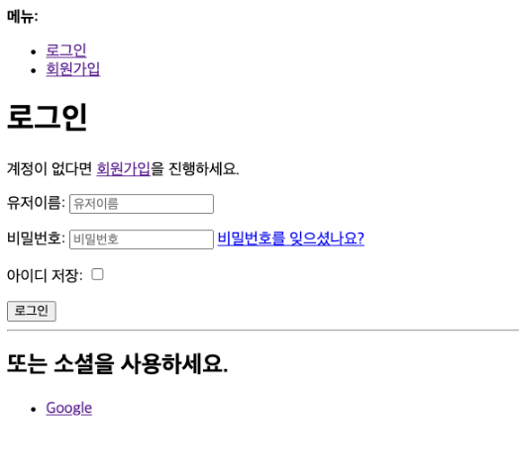
05
자체 평가 의견 - (4) 프로젝트 개선점 / 보완할 점
소셜 로그인
소셜 로그인 기능까지는 시도하여 로그인까지는 데이터베이스에 확인되었지만
Django_DRF 인증과 맞지않아 로그인을 하여도 권한을 받지 못하여 최종적으로 개발 실패 하였습니다.
이것을 개선하여 소셜로그인이 된다면 사용자가 조금 더 편리하게 사용이 가능해 보입니다.

Slide 25

05
자체 평가 의견 - (4) 프로젝트 개선점 / 보완할 점
네이버 뉴스 크롤링 최적화
더 다양한 뉴스 카테고리를 추가해 사용자에게 더 많은 선택지를 제공할 수 있습니다.
보안 강화
로그인을 더 안전하게 하기 위해 2단계 인증 같은 보안 기능을 추가하면 사용자 정보를 더 안전하게 보호할 수 있습니다.

